Slide 1
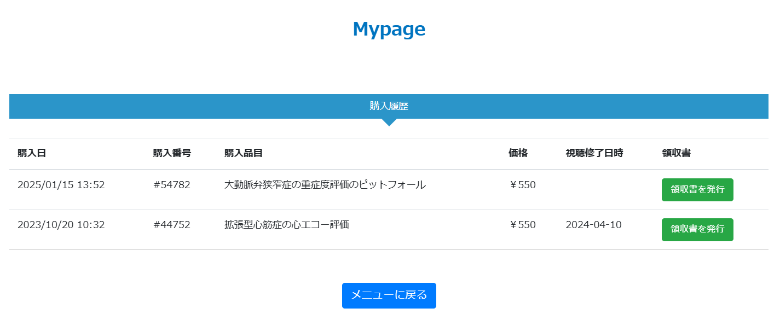
■医療倫理講習をe-learningで視聴された申請者へ
e-learningページの右上、Mypageを押下すると、以下のページが表示されます。
「TEEに必要な上部消化管の解剖とpitfall」と「心エコー従事者の放射線防護」
の視聴終了日時が分かるようにスクリーンショットをしてご提出ください。
2025/04/01 12:01 #55792 TEEに必要な上部消化管の解剖とpitfall \550 2025-04-02
2025/04/03 16:25 #56892 心エコー従事者の放射線防護 \550 2025-04-06

